Slide 1
蒙特卡洛法做阈值分析
王成哲 20260609

Slide 2
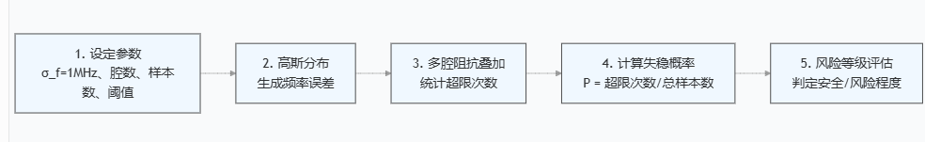
蒙特卡洛法做阈值分布分析
借助蒙特卡洛法，研究随机频率误差下的失稳概率：
每个腔的HOM频率都会随机变化（加工误差 热漂移 tuner误差 安装误差 ）
所有腔叠加的总阻抗也会变成随机量（在不同频率处会有不同的阻抗值叠加）
关心随机情况下有多大概率失稳，因此采用Monte Carlo法
计算思路：
1、 采用高斯随机数随机生成一组频率误差（结合实际经验，给予误差范围，例如sigma_f = 1MHz)
2、给予参与计算的腔数，例如Nc= 6，即6个腔叠加阻抗
3、单次计算没有意义，因此要给予样本数 Nmc=500，计算500次随机有多少次超过阈值
4、得到P=num_exceed / Nmc，即超过阈值的概率
5、针对失稳概率P，评估危险程度：例如P<0.01非常安全，0.2<P<0.5高风险

Slide 3
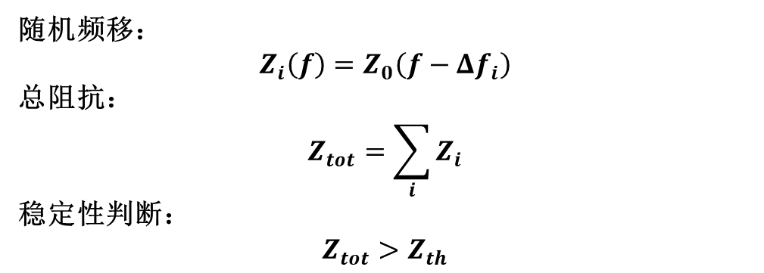
固定腔数的计算
参数初始化：
随机频移：
$$Z_{i}\left(f\right)=Z_{0}\left(f−Δf_{i}\right)$$
总阻抗：
$$Z_{tot}=\sum_{i}{Z_{i}}$$
稳定性判断：
$$Z_{tot}>Z_{th}$$
参数 | 值 | 含义
Nc | 6 | 腔数
Nmc | 500 | Monte Carlo样本数
σf | 1MHz | 频率误差标准差
Zth |  | 3.5 GeV稳定性阈值

Slide 4
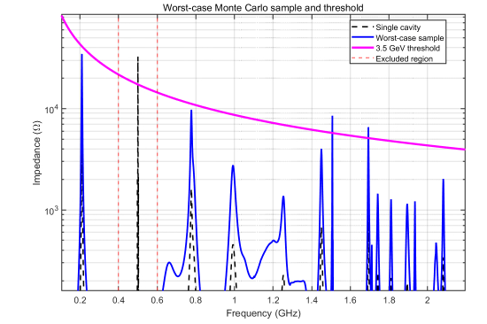
结果1：典型的样本

Slide 5
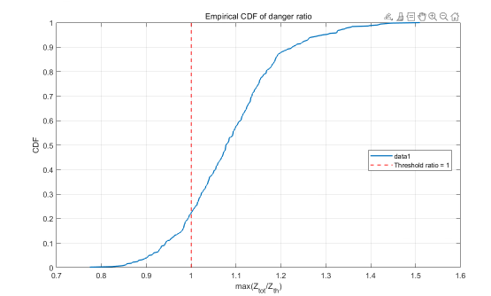
结果2：系统失稳概率
失稳概率 P=1-0.224=0.776
即77.6%的概率会超出阈值
X=1
Y=0.224
结论：6个腔，1MHz频率偏差，失稳概率有77.6%，仍旧不稳定

Slide 6
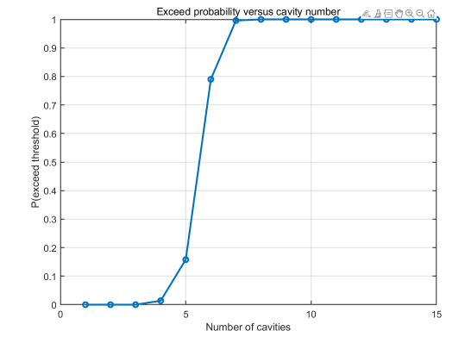
腔数vs失稳概率P
参数 | 值 | 含义
Nc | 1：15 | 腔数从1到15
Nmc | 500 | Monte Carlo样本数
σf | 1MHz | 频率误差标准差
P |  | 失稳概率
腔数大于5时，失稳概率急剧增加，因此可以认为小于5的腔数是可以接受的，大于5的腔数，需要通过其他方法抑制高次模

Slide 7
结论
多腔HOM系统稳定性具有明显统计特征，以后可以用蒙特卡洛做分析
随着腔数增加，系统失稳概率呈非线性增长，目前临界腔数是5
大于临界腔数5时，随机频差已不足以有效抑制模式重合
频率分散对降低HOM重合有一定作用，但能力有限
建议：
1、腔物理设计上对纵向模式的抑制已经逼近极限
2、 feedback可能要做
3、实际方案可以考虑4~5个腔一组

